Slide 1

T.C.PAMUKKALE ÜNİVERSİTE
EĞİTİM FAKÜLTESİ
RESİM İŞ ÖĞRETMENLİĞİ
SUDENAZ PİRİNÇ
23123004

Slide 2
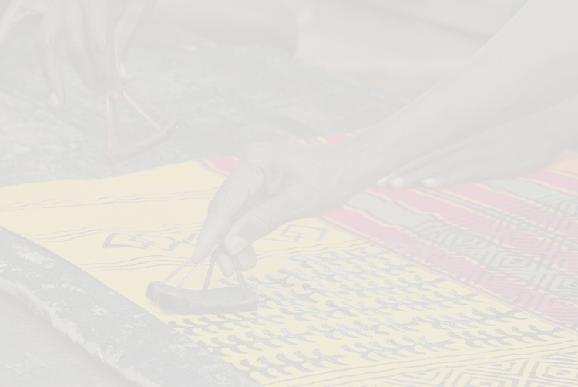
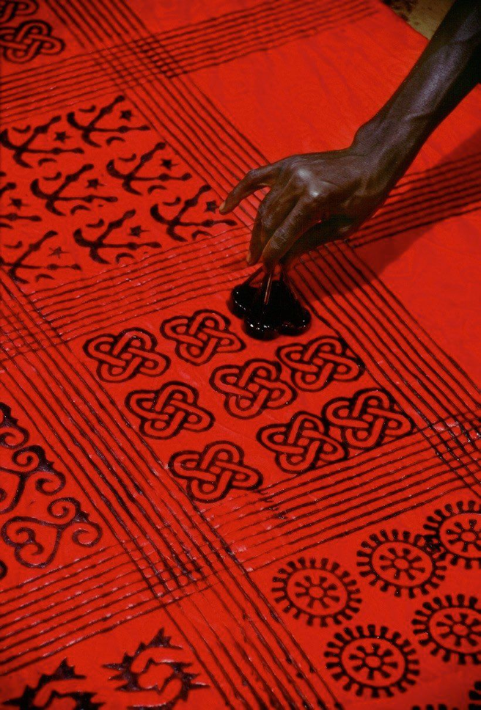
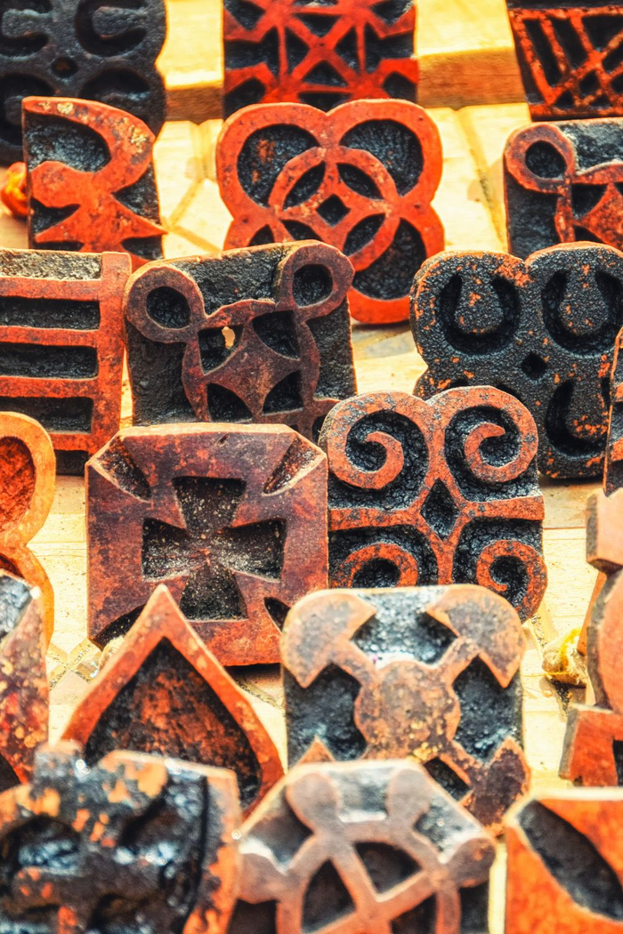
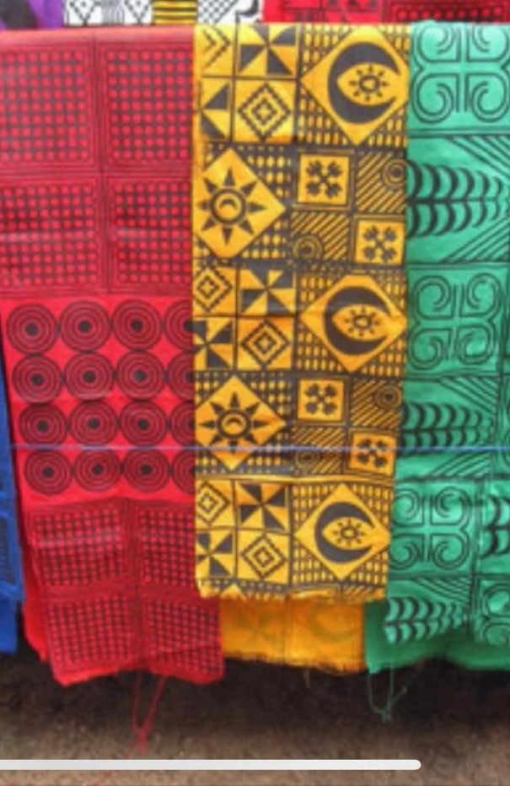
GANA ADİNKRA SANATI

Slide 3
İÇİNDEKİLER
Gana( Genel Bilgi)
Uygulama
Sanat Tarihi Soruları
Sanat Eleştirisi
Estetik soruları
Ders Planı
Günlük Plan
Uygulama

Slide 4
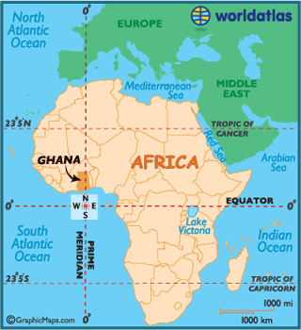
GANA HAKKINDA BİLGİ
COĞRAFI KONUM VE ÖZELLIKLER
Gana, Batı Afrika'nın önemli bir merkezidir ve konumu, iklimini ve ekonomisini doğrudan etkiler.
Kıta: Afrika (Batı Afrika)
Enlem/Boylam: Ekvator'a oldukça yakındır. Ülkenin güney kısmı (yaklaşık $5^{\circ}$ ila $11^{\circ}
Kuzeyenlemleri arasında) ve başlangıç meridyenine (Greenwich) çok yakındır.
Sınır Komşuları:
Batıda: Fildişi Sahili
Kuzeyde: Burkina Faso
Doğuda: Togo
Güneyde: Atlas Okyanusu (Gine Körfezi)
TOPOGRAFYA VE İKLIM
Kıyı Şeridi: Güney kıyısı çoğunlukla alçak, kumlu plajlardan oluşur. Kıyıdan iç bölgelere doğru tropikal yağmur ormanları başlar.
Ormanlar: Ülkenin güney ve orta bölgeleri yoğun tropikal yağmur ormanlarıyla kaplıdır, ancak ormansızlaşma ciddi bir sorundur.
Volta Havzası: Gana'nın iç bölgelerinin çoğu, ülkenin önemli su kaynağı olan Volta Nehri'nin havzasıdır. Bu nehir üzerinde kurulan Akosombo Barajı, dünyanın en büyük yapay göllerinden biri olan Volta Gölü'nü oluşturur. Bu göl, ülkenin elektrik ihtiyacının büyük bir kısmını karşılar.
İklim: İklimi çoğunlukla tropikaldir. Yıl boyunca sıcaklıklar yüksektir, ancak iki ana yağışlı ve kuru mevsim yaşanır. Güney bölgeleri daha nemli, kuzey bölgeleri ise daha kurak ve sıcak (özellikle kış aylarında Sahra'dan esen Harmattan rüzgarı nedeniyle) bir iklime sahiptir.

Slide 5
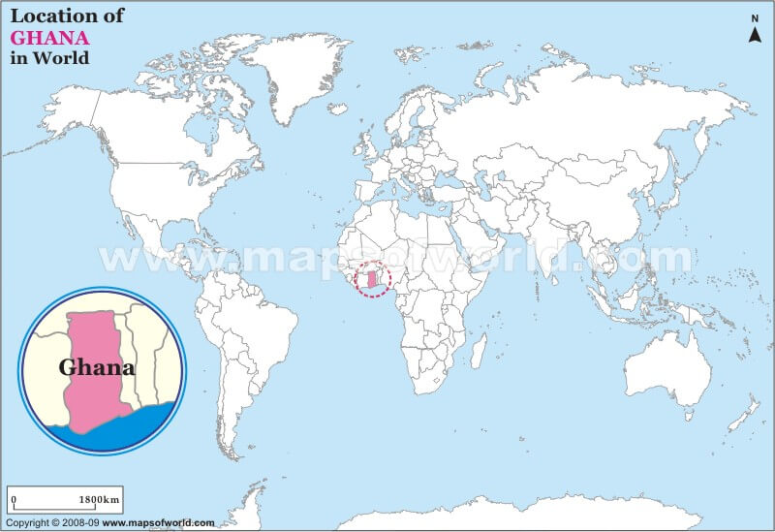

Slide 6
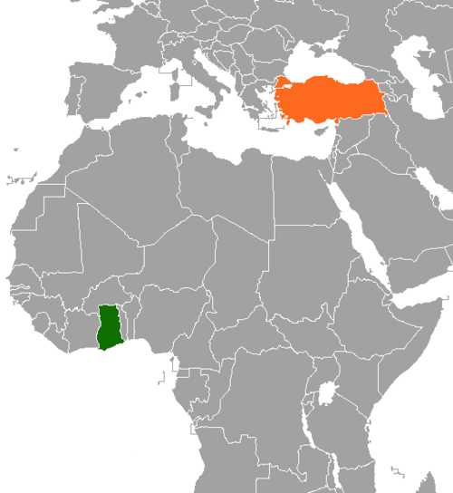
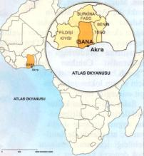

Slide 7
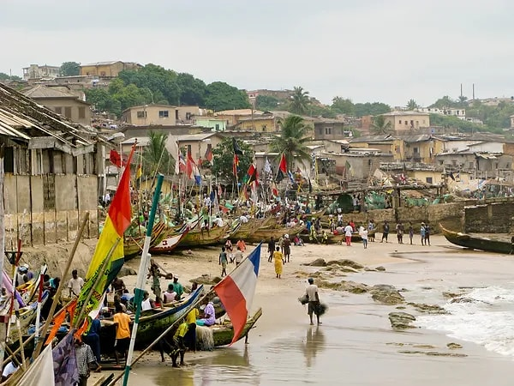
SIYASI VE İDARI YAPI
Gana, Afrika'daki en istikrarlı demokrasilerden biri olarak kabul edilir.
Yönetim Şekli
Cumhuriyet: Ülke, çok partili parlamenter bir sisteme sahip üniter bir cumhuriyettir.
Devlet Başkanı: Hem devlet başkanı hem de hükümet başkanıdır. Dört yılda bir halkoyuyla seçilir.
Yasama Organı: Tek meclisli bir parlamento (tekrar dört yılda bir seçilir).
Başkent: Akra (Accra). Güney kıyısında yer alan bu şehir, ülkenin en büyük kentsel, idari ve ticari merkezidir.
İdari Bölünme
Gana, 16 farklı bölgeye (regions) ayrılmıştır. Bu bölgeler de daha küçük idari ilçelere (districts) ayrılır. Ashanti Bölgesi (başkent Kumasi), ülkenin en kalabalık ve kültürel açıdan önemli bölgelerinden biridir.
EKONOMI VE KAYNAKLAR
Gana, gelişmekte olan bir ekonomiye sahiptir ve Batı Afrika'daki en büyük ekonomilerden biridir.
Temel Ekonomik Faaliyetler
Altın: Gana, tarihi boyunca "Altın Sahili" olarak bilindi. Günümüzde hala Afrika'nın en büyük altın üreticilerinden biridir.
Kakao: Dünya çapında büyük bir kakao üreticisidir ve kakao, ülkenin en önemli tarım ürünü ve döviz kaynağıdır. Kakao, binlerce Ganalı çiftçinin geçim kaynağıdır.
Petrol ve Gaz: 2007'de denizde önemli petrol rezervleri keşfedildi ve ülkenin ekonomik büyümesinde yeni bir itici güç oldu.
Tarımsal Ürünler: Manyok, mısır, yam (tatlı patates türü) ve pirinç gibi gıda ürünleri yaygın olarak yetiştirilir.

Slide 8
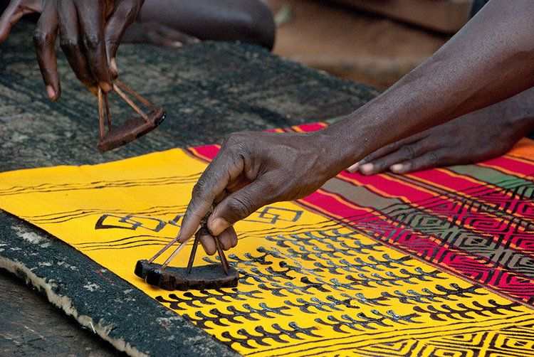
GANA CUMHURIYETİ: KAPSAMLI TARİH VE KÜLTÜR
İNCELEMESİ
Sömürge Dönemi: Köle Ticareti ve İngiliz Egemenliği
Avrupa Kaleleri: 15. yüzyıldan itibaren Portekizliler, Hollandalılar ve İngilizler kıyı şeridine gelerek ticaret kaleleri inşa ettiler (Örn: Elmina ve Cape Coast Kaleleri). Başlangıçta altın ticareti yapılırken, bu kaleler daha sonra korkunç köle ticaretinin merkez üsleri haline geldi.
Bağımsızlık ve Modern Dönem
Öncülük: Dr. Kwame Nkrumah, bağımsızlık hareketinin lideri olarak, Convention People's Party (CPP) ile büyük bir kitle desteği topladı.
1957: Gana, Sahra Altı Afrika'da sömürge yönetiminden kurtulan ilk ulus olarak bağımsızlığını ilan etti. Bu, tüm kıta için bir umut ve ilham kaynağı oldu.
Bağımsızlığın ardından dönem dönem askeri darbeler ve siyasi çalkantılar yaşansa da, Gana günümüzde Afrika'nın en güçlü ve istikrarlı demokrasilerinden biri olarak kabul edilmektedir.
Gana'nın tarihi, üç ana döneme ayrılarak incelenebilir:
BÜYÜK KRALLIKLAR DÖNEMI
SÖMÜRGE DÖNEMI VE
BAĞIMSIZLIK SONRASI DÖNEM
Sömürge Öncesi Güç: Ashanti İmparatorluğu
Kuruluş ve Hükümranlık: 17. yüzyılın sonlarında, bugünkü Gana'nın iç bölgelerinde, kuruldu. Merkezi Kumasi şehriydi.
Altın ve Ticaret: Ashanti'nin gücünün kaynağı, kontrol ettiği geniş altın madenleri ve tuz, kola fındığı ile Avrupa mallarının takas edildiği önemli ticaret yollarıydı. Bu zenginlik, krallığa sofistike bir yönetim ve askeri yapı kurma imkanı tanıdı.
Kutsal Simgeler: Ashanti inancının ve siyasi birliğinin en önemli sembolü Altın Tabure (Sika Dwa)'dir. Bu, sadece bir taht değil, gökten indiğine inanılan ve krallığın ruhunu temsil eden kutsal bir objedir.

Slide 9
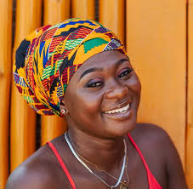
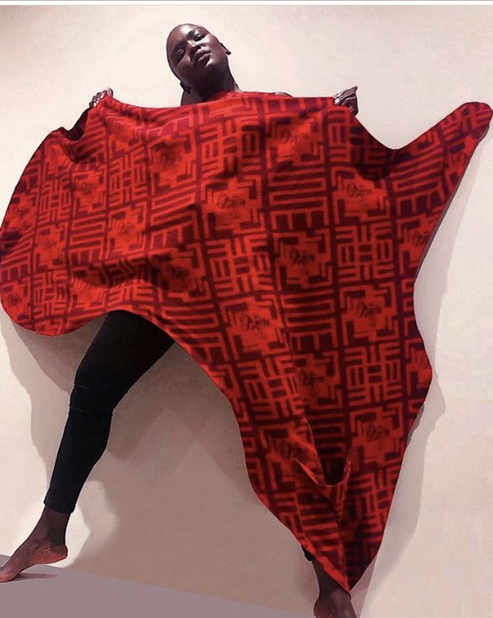
GANA KÜLTÜRÜNÜN CANLILIĞI
Gana kültürü, etnik çeşitliliğin, güçlü aile bağlarının ve köklü geleneklerin birleşiminden doğar.
Toplumsal Yapı:
Aile Bağları: Geniş aile (akraba toplulukları), bireysel yaşamdan daha önemlidir. Kararlar genellikle topluluk içinde alınır.
İsim Verme: Gana'da doğan çocuklara, doğdukları haftanın gününe göre isim verme geleneği yaygındır (örneğin: Pazartesi doğan erkek çocuklara Kwadwo, Cumartesi doğanlara Kwame).
Saygı ve Görgü Kuralları: Yaşlılara ve otorite figürlerine saygı esastır. Hediyeleşmede veya yemek yerken sağ el kullanmak zorunludur. Selamlaşmalar ve uzun sohbetler, sosyal etkileşimin önemli bir parçasıdır.
Dil ve Din
Resmi Dil: İngilizce. Eğitim ve resmi işlerde kullanılır.
Yerel Diller: Akan (Twi, Fante gibi lehçeleriyle), Ewe, Ga, Dagbani gibi çok sayıda yerel dil konuşulur. Twi (Akan dili), ticarette ve günlük hayatta en yaygın kullanılan dillerdendir.
Din: Nüfusun büyük çoğunluğu Hristiyan'dır (mezhepler çeşitlidir). Önemli bir Müslüman azınlık (özellikle kuzeyde) ve yerel geleneksel inançlara sahip insanlar da mevcuttur.

Slide 10
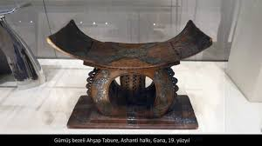
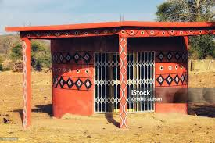
GELENEKSEL YAPILAR VE SEMBOLLER
Altın Tabure (Sika Dwa Kofi)
Ashanti Krallığı'nın en kutsal sembolüdür. Maddi bir nesne olmaktan öte, Ashanti ruhunu, birliğini ve egemenliğini temsil ettiğine inanılır. Hiçbir zaman oturulmaz ve yere değmesine izin verilmez.
Geleneksel Evler
Özellikle Ashanti bölgesinde, geleneksel evler ve tapınaklar çiftlik avlusu (compound) tarzında inşa edilir. Evlerin duvarları ve tapınakların yüzeyleri genellikle geometrik veya sembolik desenlerle süslenir.
Gana Cumhuriyeti, tarihini, felsefesini ve ruhunu sanatının, kumaşlarının ve güçlü toplumsal bağlarının her zerresinde yaşatan, Afrika'nın en çarpıcı kültürel merkezlerinden biridir.

Slide 11
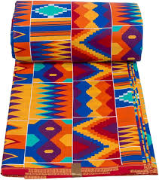
DİĞER KÜLTÜREL SANATLAR
KUMAŞ SANATLARI
Kente Kumaşı: En ünlü Gana sanatı sembolüdür. İpek ve pamuktan dokunan, parlak ve canlı geometrik desenlere sahip el dokuması şerit kumaşlardır.
Anlamı: Kente, Ashanti ve Ewe kültürü için krallık, zenginlik ve statüyü temsil eder. Her renk ve desenin özel bir anlamı vardır (örneğin altın, zenginliği ve asaleti; yeşil, bitki örtüsünü ve yaşamı temsil eder).

Slide 12
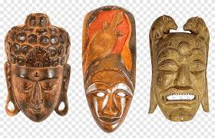
AHŞAP OYMACILIĞI VE HEYKEL
Maskeler ve Heykeller: ataları, ruhları ve doğaüstü varlıkları temsil eden stilize ahşap maskeler ve heykeller üretilir. Bu eserler genellikle ritüel ve tören amaçlı kullanılır.

Slide 13
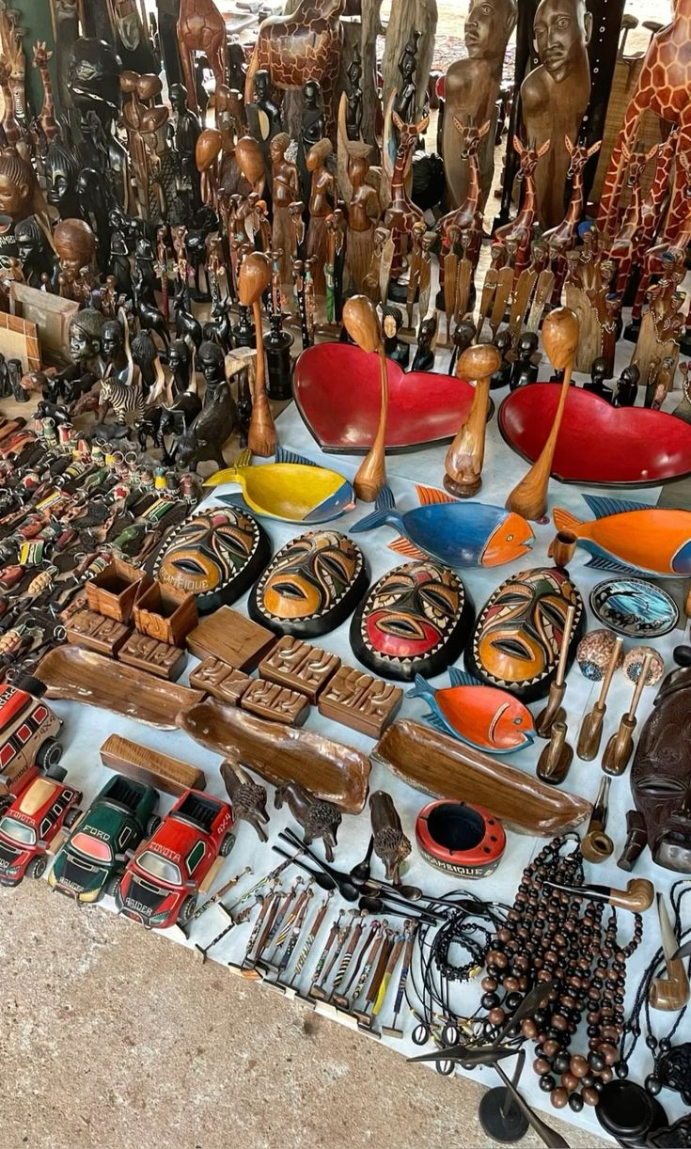
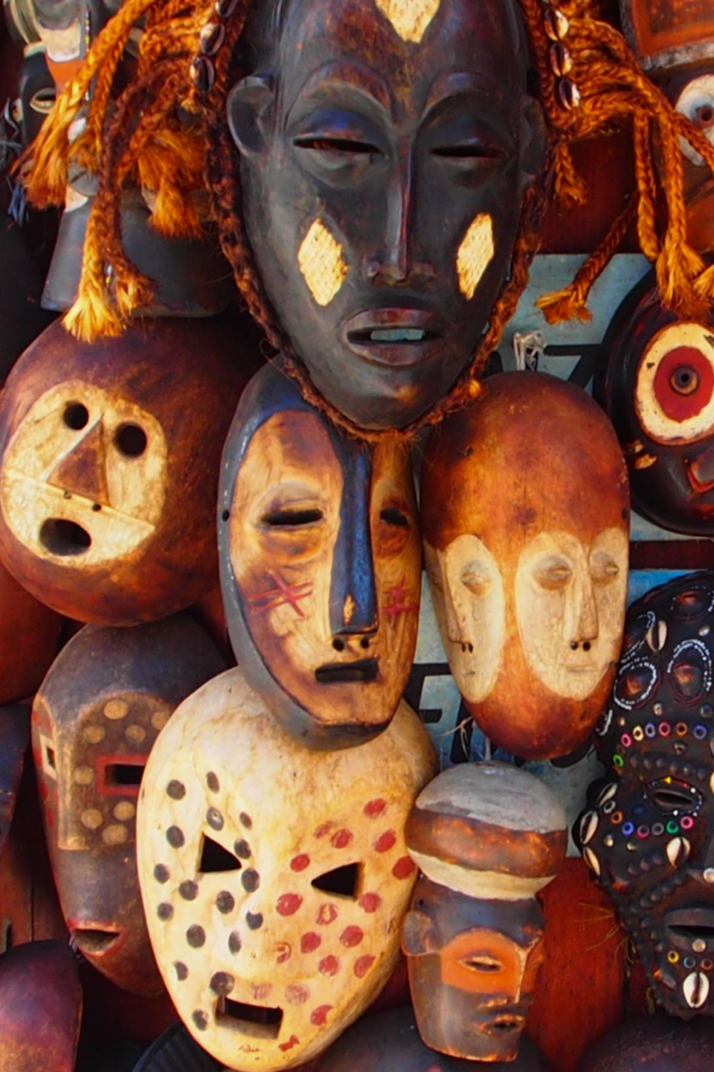

Slide 14
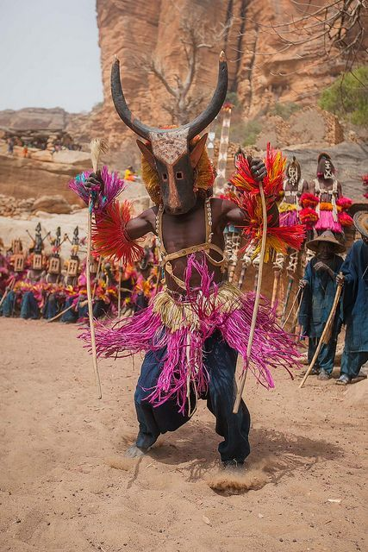

Slide 15
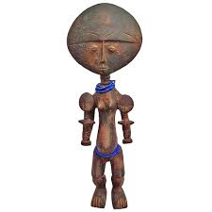
Akua'ba Bebekleri: Ashanti kültürüne ait, düz, stilize başlara sahip doğurganlık bebekleridir. Hamile kadınlar bunları sağlıklı ve güzel bebekler doğurmak amacıyla taşırlar.

Slide 16
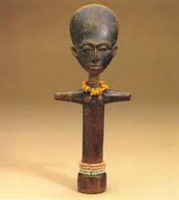

Slide 17
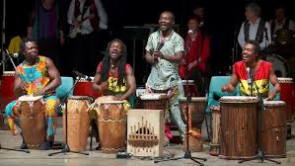
Müzik ve Dans
Davul Ritmi: Davul, Gana kültüründe merkezi bir rol oynar. Sadece müzik aleti değil, aynı zamanda iletişim aracıdır (konuşan davullar) ve ritüel bir unsurdur. Her etnik grubun kendine özgü davul ritimleri ve dansları vardır.
Highlife: Gana'nın geleneksel ritimlerini Batı'nın caz ve pop müziği ile harmanlayan ve tüm Batı Afrika'ya yayılan popüler bir müzik türüdür

Slide 18
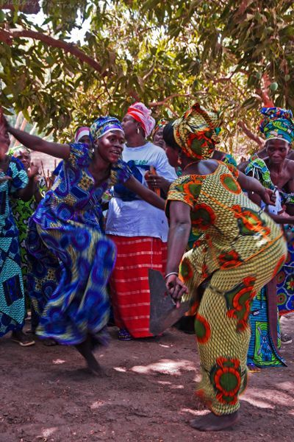
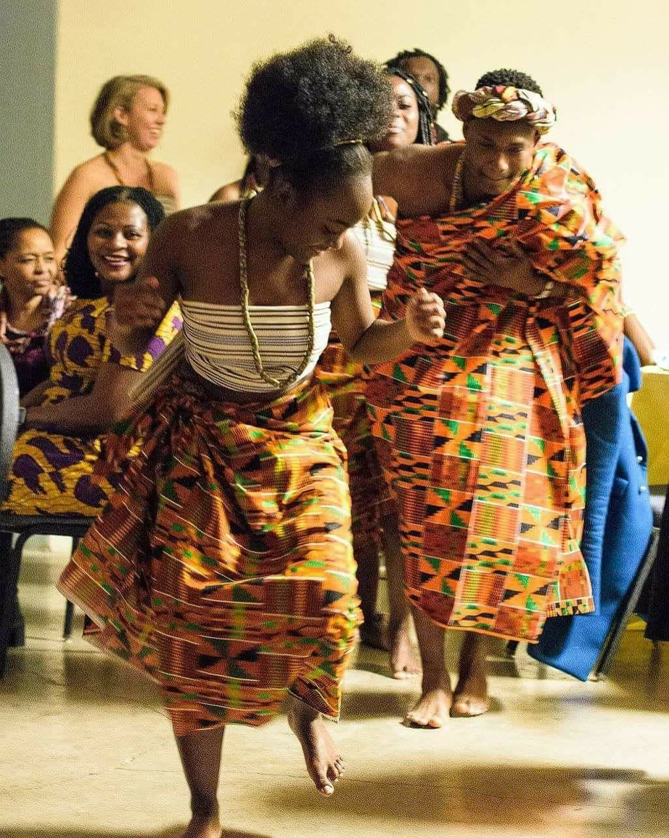

Slide 19
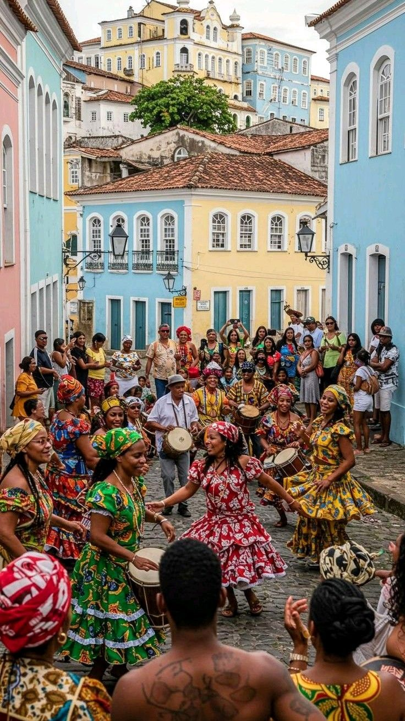
GANA CENAZE KÜLTÜRÜ: YAS VE KUTLAMA
Ganalıların (özellikle Akanlar, yani Ashanti ve Fante gibi gruplar) cenaze törenleri, bir kişinin ölümünün sadece bir kayıp değil, aynı zamanda tamamlanmış bir yaşamın ruhani âleme geçişi olduğuna dair derin inançları yansıtır.
Cenaze Dansı ve Müzik
Ganalılar, kişinin dünya üzerindeki hayatını başarıyla tamamladığına ve şimdi atalarının yanına, ruhani dünyaya geçtiğine inanır. Bu nedenle, cenaze töreni kederle birlikte başarıyı kutlama amacı taşır.
Ritüel: Törenler genellikle bir veya daha fazla gün sürer ve dans, davul çalma, şarkı söyleme ve bayram havasında büyük bir sosyal toplanma içerir. Katılımcılar, ölen kişinin başarılarını ve topluma katkılarını onurlandırır.
Davulun Rolü: Davul ritimleri ve dans, yas tutanların duygusal yoğunluğunu dışa vurmalarına yardımcı olur ve ruhani bir geçişi sembolize eder. Danslar canlı, enerjik ve bazen neşelidir.

Slide 20
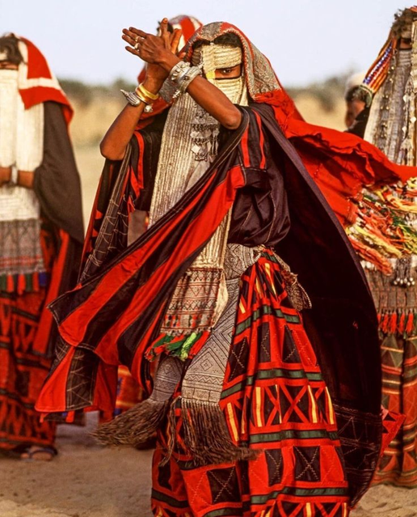
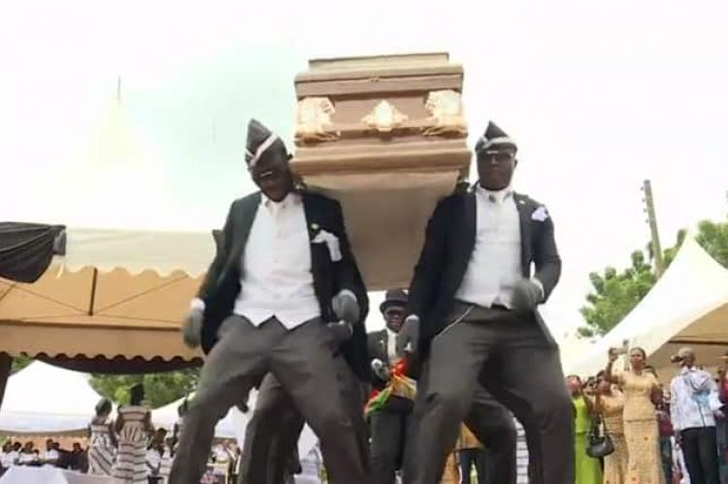
Tabut Sanatı: Fantazi Tabutlar
Gana cenaze kültürünün en ünlü sanatsal ifadesi, Ga halkına (Akra bölgesinden) ait olan Fantazi Tabutlar (Abebuu Adekai) geleneğidir.
Anlamı: Bu tabutlar, ölen kişinin mesleğini, hobisini, sosyal statüsünü veya hayattaki en büyük arzusunu sembolize eden heykeller şeklinde yapılır.
Örnekler: Bir balıkçı için balık veya tekne şeklinde tabut, bir çiftçi için kakao meyvesi veya soğan şeklinde tabut, lüks seven biri için Mercedes-Benz arabası şeklinde tabut yapılabilir.
Felsefesi: Bu geleneğe göre, ölen kişi bu sembolik form aracılığıyla ruhani âlemde de kimliğini korur ve geçişini sürdürür. Bu, Ganalıların ölüm sonrası yaşam inancına verdikleri önemi gösteren benzersiz bir görsel sanat biçimidir.
Cenaze Kıyafetleri ve Renkler
Yas tutmak için Batı'daki gibi siyah giymek yerine, Ganalılar genellikle kırmızı, kahverengi, siyah ve beyaz renklerin belirli kombinasyonlarını kullanırlar:
Kırmızı ve Siyah/Kahverengi: Genellikle ana yas renkleridir ve derin kederi ifade eder.
Beyaz: Bazen, özellikle bir yaşlı ve başarılı kişinin vefatından sonra, zaferi ve kutlamayı temsil eden beyaz giysiler de kullanılır.
Bu detaylar, Gana kültürünün, ölüm karşısında bile yaşamın ve başarının değerini nasıl kutladığını ve sembolize ettiğini daha iyi açıklamaktadır.

Slide 21
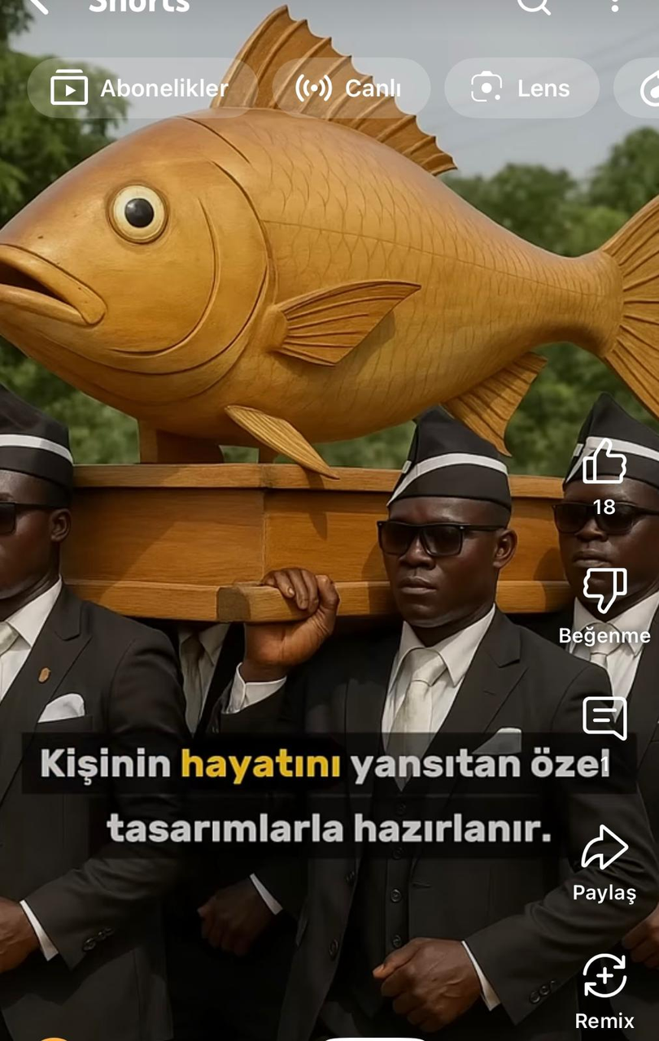

Slide 22
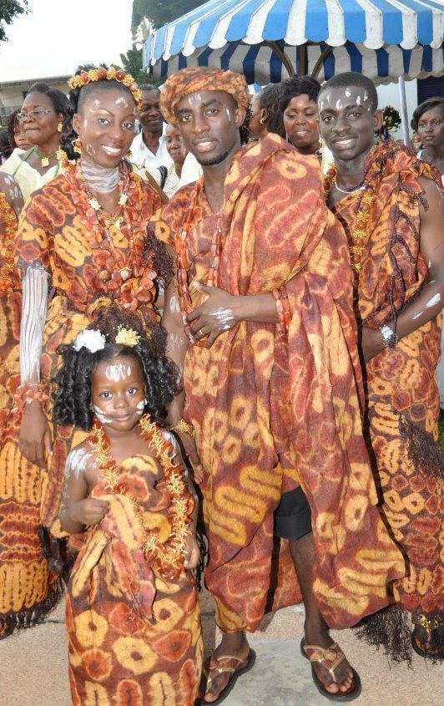

Slide 23
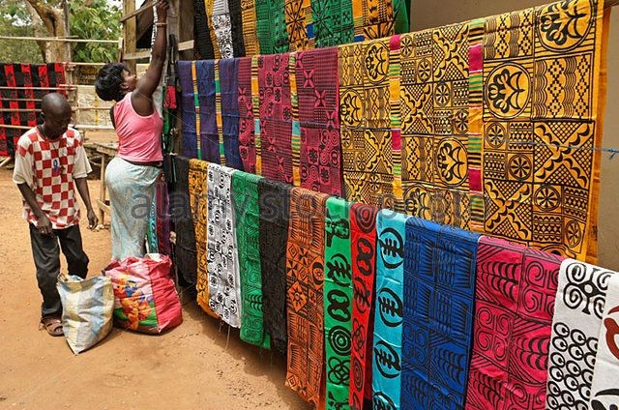
ADİNKRA SANATI

Slide 24
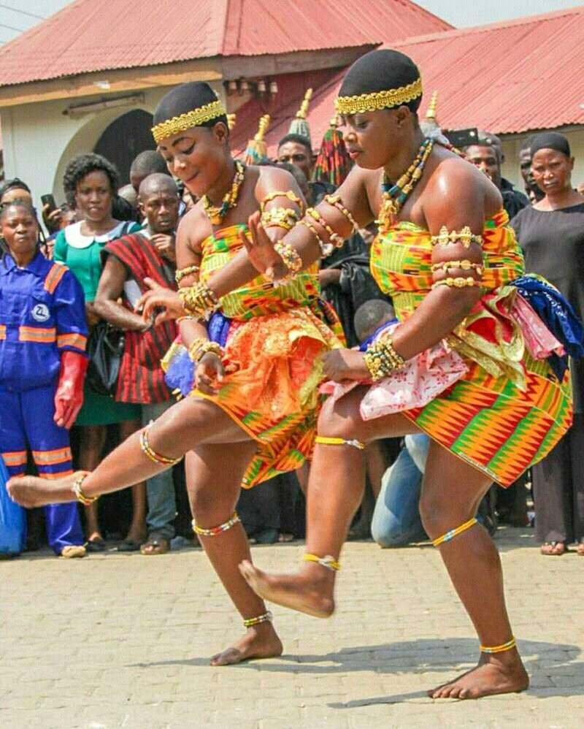
Adinkra, Batı Afrika'daki Akan halkının (özellikle Ashanti ve Fante grupları) kullandığı, felsefi kavramları, atasözlerini ve ahlaki ilkeleri temsil eden piktografik bir semboller sistemidir. Bu semboller, geleneksel olarak kumaşlar üzerine damgalama tekniğiyle basılır.
Adinkra, sadece bir dekorasyon değil, nesiller boyu aktarılan ahlaki kuralları, bilgelikleri ve tarihi olayları taşıyan bir görsel kayıttır. Her bir sembol, uzun bir atasözünü veya felsefi bir kavramın (örneğin azim, bilgelik, Tanrı'nın gücü)ifadesidir.

Slide 25



Koç boynuzları. Zihin, beden ve ruhta gücün, alçakgönüllülüğün, bilgeliğin ve öğrenmenin sembolüdür. Bu sembol, Gana'nın ilk ve en büyük üniversitesi olan Gana Üniversitesi'nin logosunda belirgin bir şekilde yer alır.
Timsah. Uyum yeteneğinin ve zekânın sembolü.
Bir savaş kılıcı (veya devlet tören kılıçları). Devlet otoritesinin, meşruiyetin, bir hükümdarın meşrulaştırılmış otoritesinin, yiğitliğin ve kahramanlıkların takdirinin sembolü. Gana arması, bu tören kılıçlarından birini, sol üst kadranında bir dilbilimcinin asasıyla çaprazlanmış olarak gösterir.

Slide 26



Tavuğun ayağı. Disiplinin, özen ve şefkatle birleştiği bir sembol
Bana yardım et, ben de sana yardım edeyim. İş birliği ve karşılıklı bağımlılığın sembolü
Tahta tarak. Kadınsı düşüncenin veya sabır, sağduyu, şefkat, sevgi ve özen gibi iyi kadınsı niteliklerin sembolü.

Slide 27
ADİNKRA SANATI NASIL ORTAYA ÇIKTI?

Slide 28
Adinkra sanatının ortaya çıkışı, 19. yüzyılın başlarında gerçekleşen siyasi bir savaşın ve kültürel benimsemenin sonucudur:
Ashanti Kralı Osei Bonsu Panyin, Gyamana (Gyaman) Krallığı'nı ve hükümdarı Kral Adinkra'yı yener. Kral Adinkra'nın giysilerindeki semboller, onun krallığının gücünü ve siyasi kimliğini yansıtıyordu.
Kültürel Transfer: Ashanti, Kral Adinkra'yı yendikten sonra, onun sanatçılarını esir aldı ve onları kendi başkenti Kumasi'ye getirdi. Bu sanatçılar, baskı tekniğini ve kalıp yapımını Ashanti ustalarına öğretti.
Ashanti Kralı, Gyamana'yı yendikten sonra, Kral Adinkra'nın gösterişli ve sembollerle işlenmiş kıyafetlerini ve bu sanatı uygulayan ustalarını ele geçirdi.
Ashanti halkı, bu sanatsal tekniği ve sembolleri alarak, kendi Akan atasözleri ve inanç sistemleriyle yeniden doldurdu.
Anlamı: "Adinkra" kelimesi, başlangıçta yas ve cenaze törenlerinde kullanılan kumaşlara atıfta bulunarak "güle güle gitmek" veya "ayrılmak" anlamına gelmeye başladı. Bu sanat, bir kültürün diğerini fethetmesinin bir anıtı olarak doğmuş, ancak zamanla Gana'nın ulusal kimliğinin ve felsefesinin temel taşı haline gelmiştir.

Slide 29
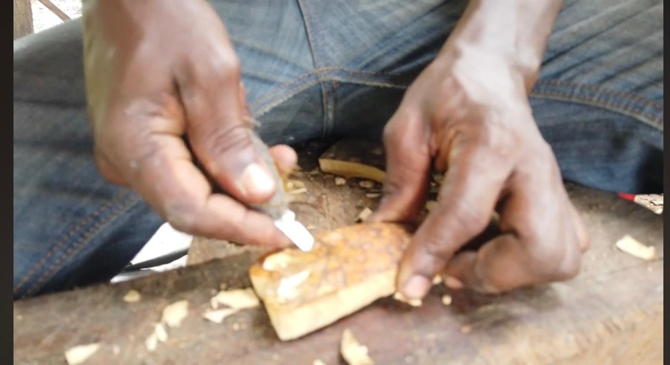
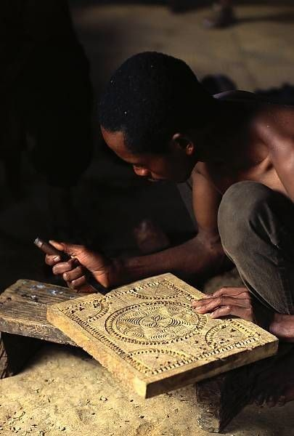
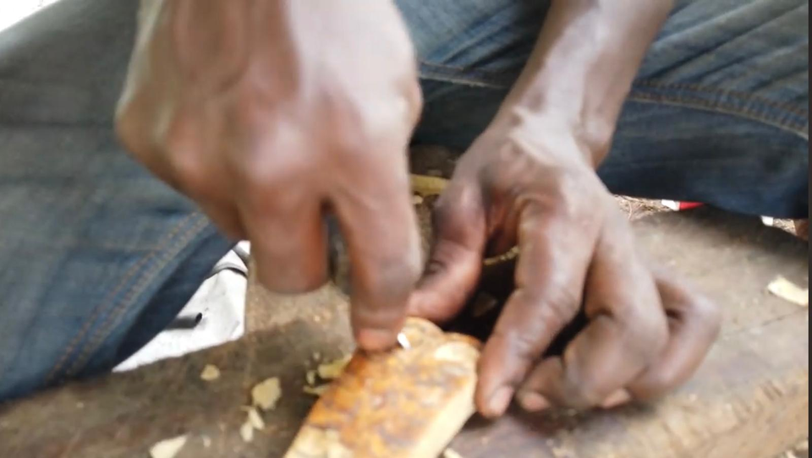
ADİNKRA TEKNİĞİ VE UYGULANIŞI
Adinkra tekniği tamamen el yapımı olup, doğal ve yerel kaynaklara dayanır.
1. Damgalar (Adinkrahene)
Malzeme: Damgalar, geleneksel olarak calabash (bir tür su kabağı) kabuğundan veya sert ağaç parçalarından yapılır.
Her bir sembol damganın yüzeyine dikkatlice oyulur. Ardından, damganın rahatça tutulabilmesi için genellikle bir sap eklenir. Bu damgalara Adinkrahene (Adinkra'nın başı) denir.

Slide 30
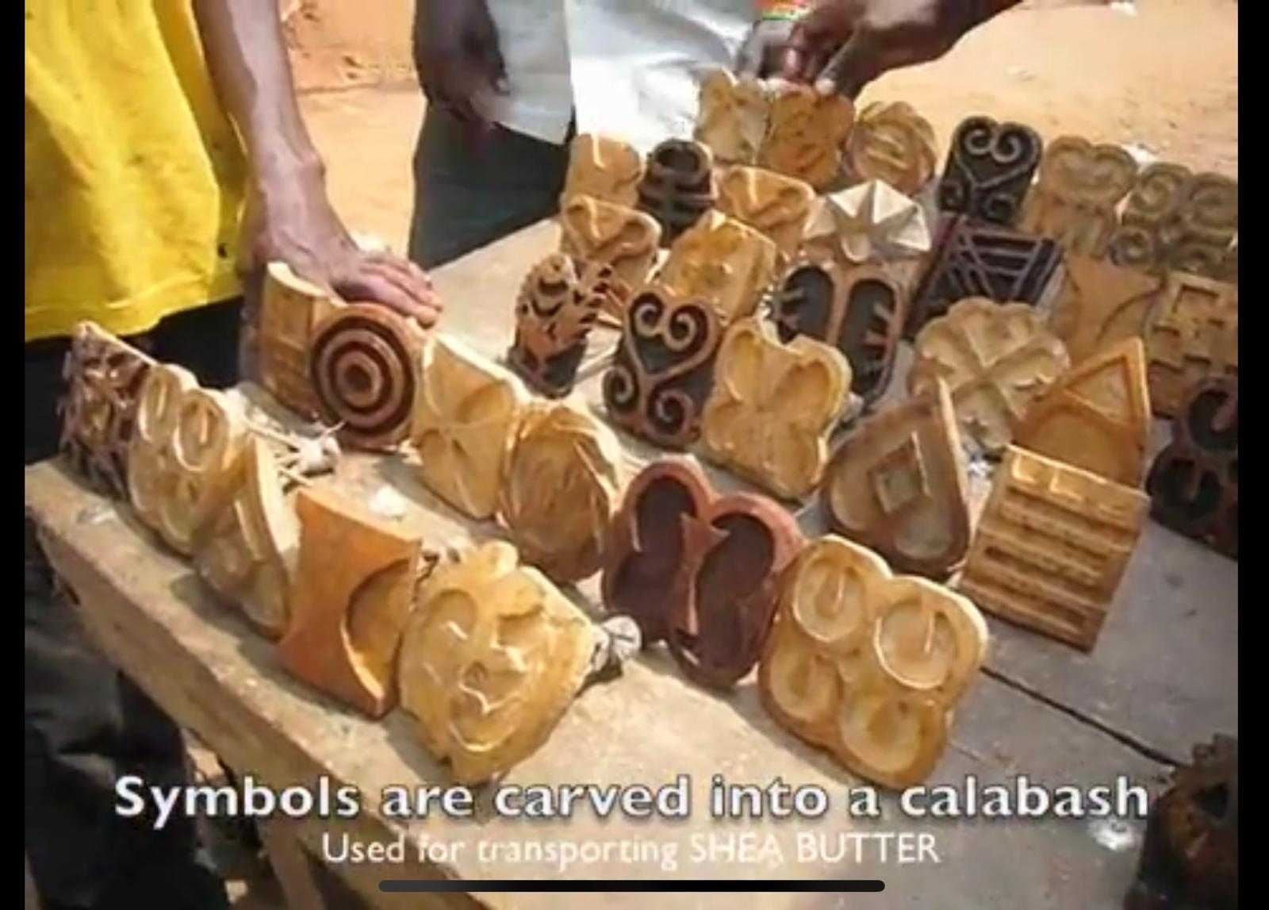

Slide 31
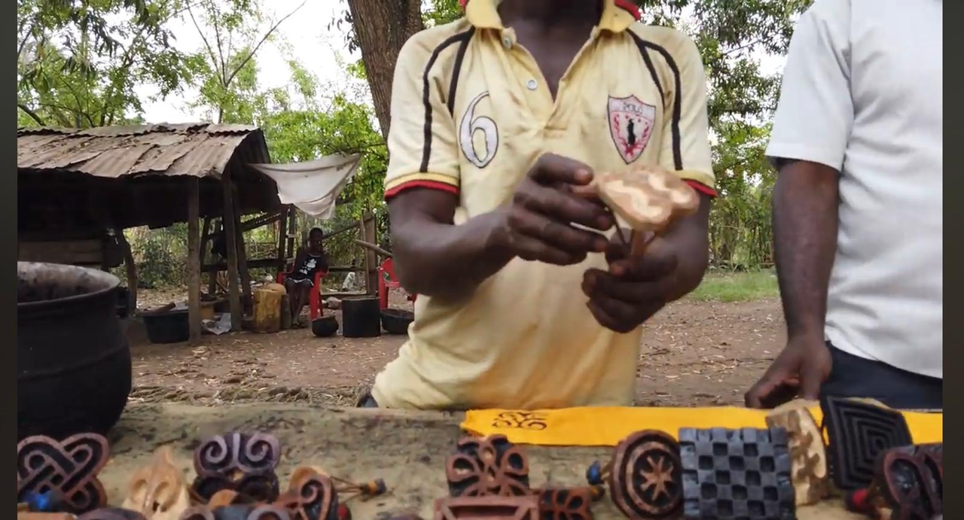
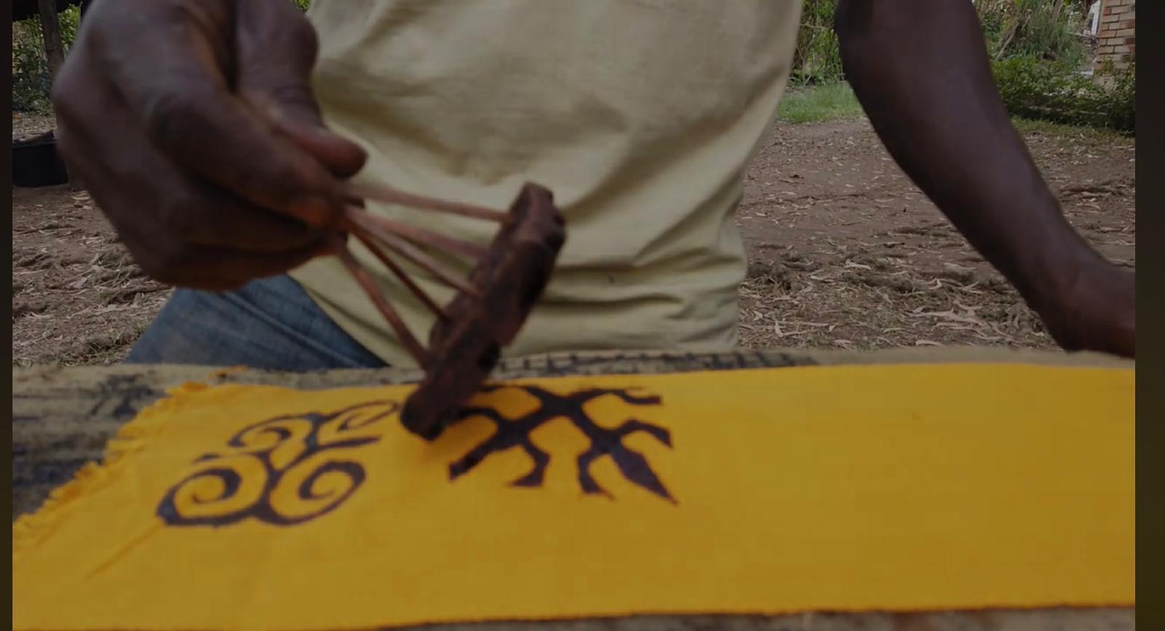
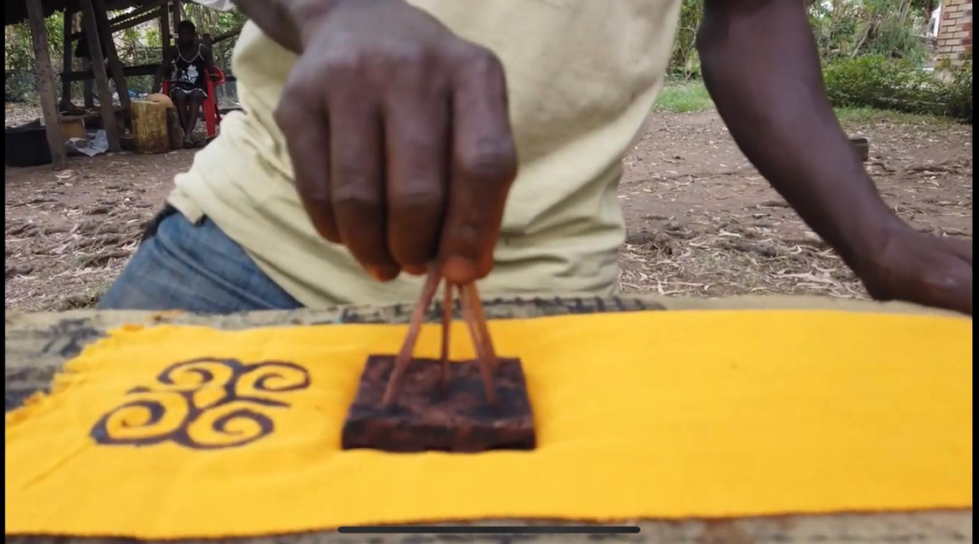

Slide 32
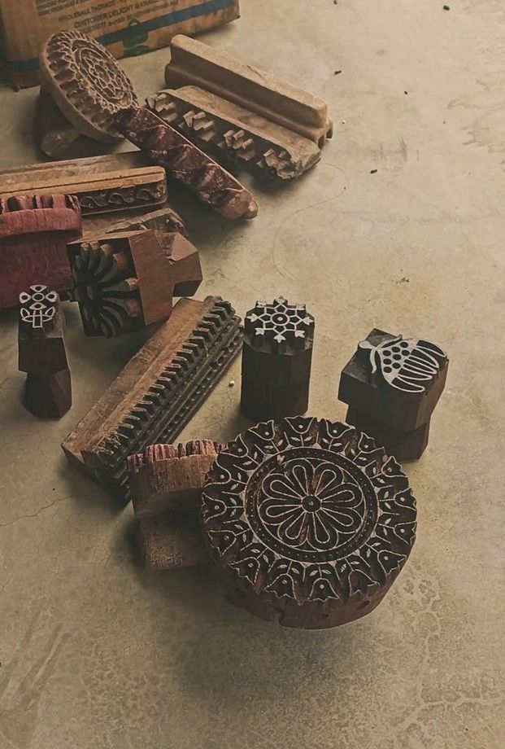
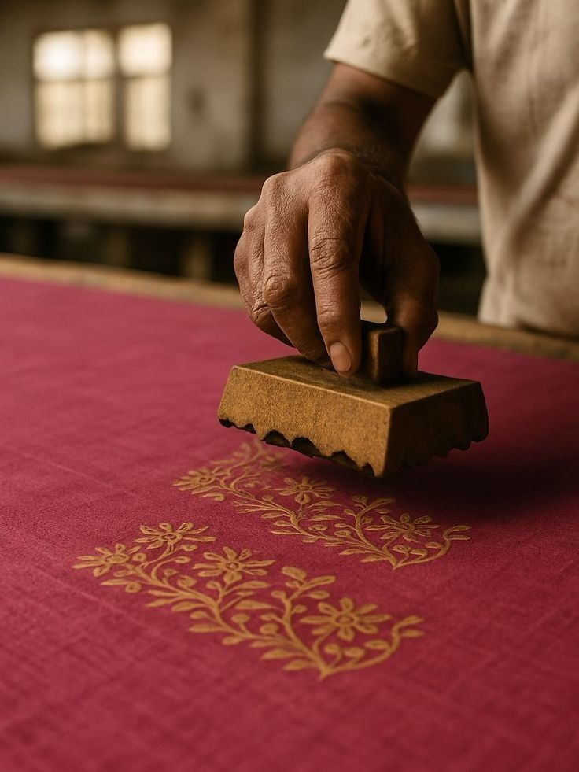

Slide 33
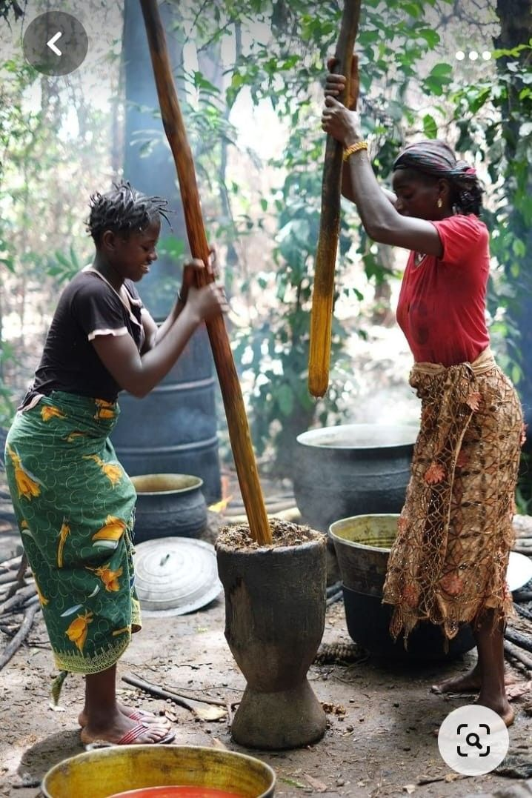
Mürekkep (Adinkra Aduro)
Kullanılan mürekkebin adı Adinkra Aduro ("Adinkra ilacı/boyası")'dır.
Yapılışı: Bu kalıcı siyah boya, Badie ağacının (Bridelia ferruginea) kabuklarının günlerce su içinde kaynatılmasıyla elde edilir. Uzun kaynatma süreci, boyanın kumaş liflerine derinlemesine nüfuz etmesini sağlayan doğal tanenleri serbest bırakır.

Slide 34
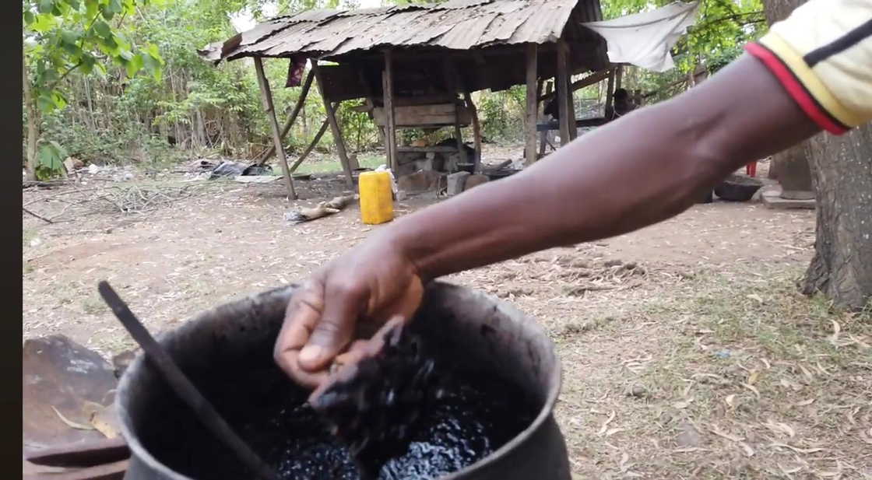
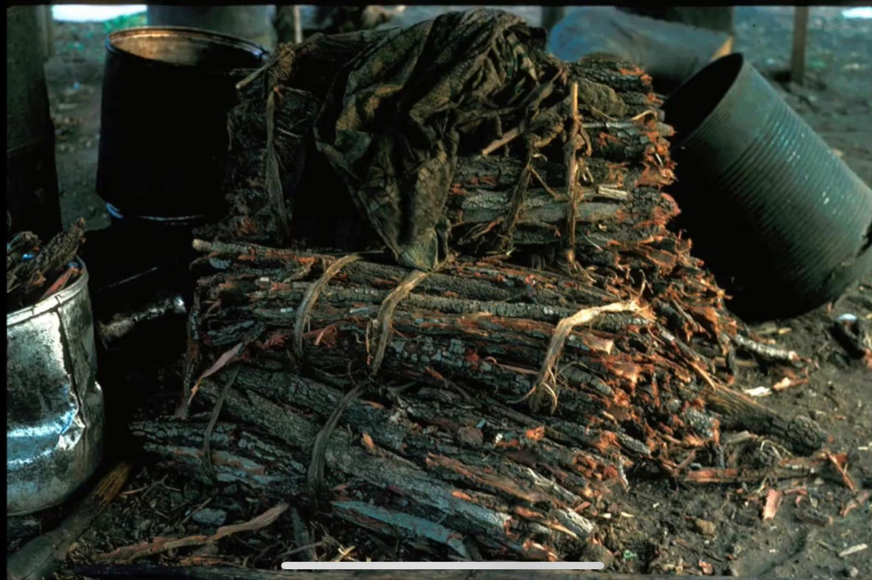

Slide 35
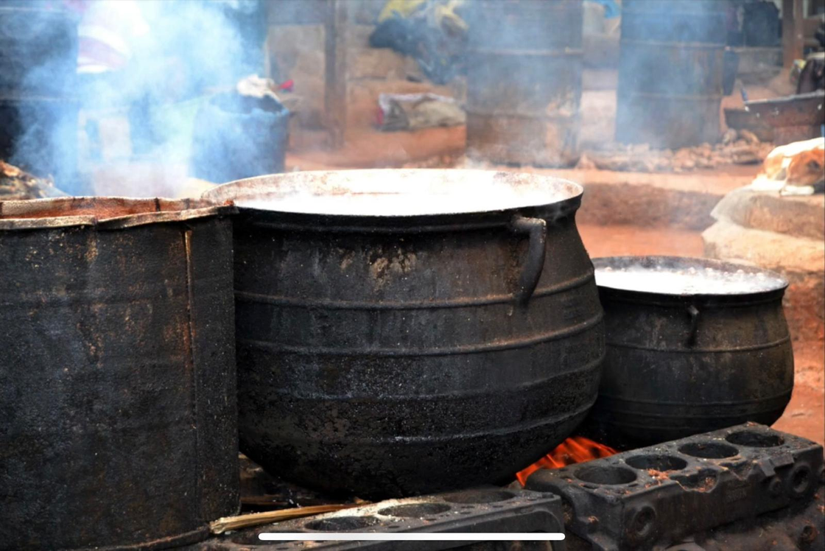
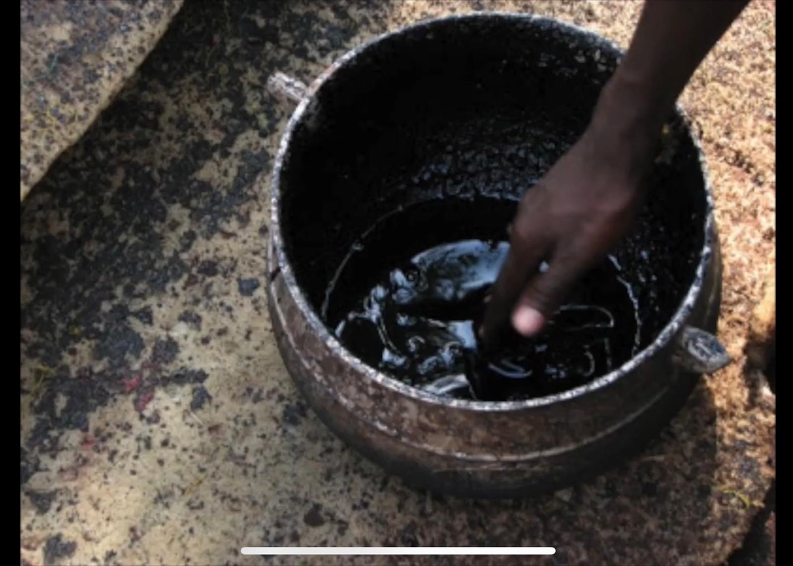

Slide 36
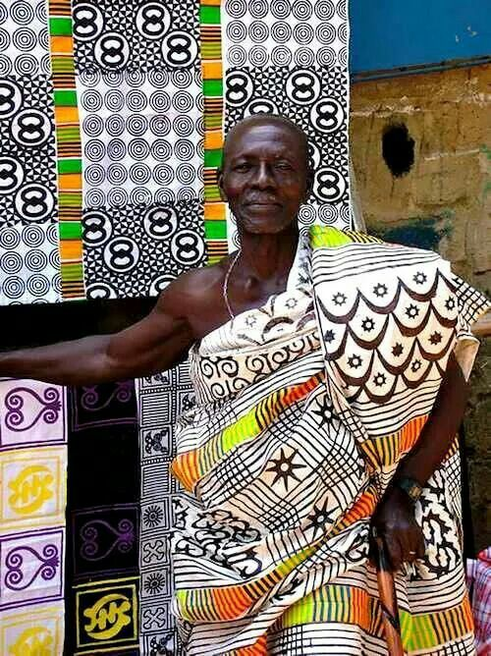
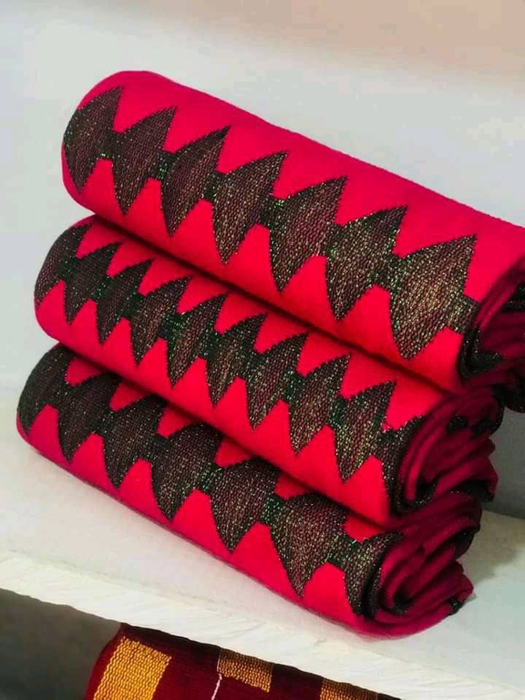
Zemin Kumaşı
Zemin olarak genellikle pamuklu veya ipek kumaşlar kullanılır. Kumaşlar, çoğunlukla yas ve ritüel amaçları için koyu kahverengi veya krem tonlarındadır.

Slide 37
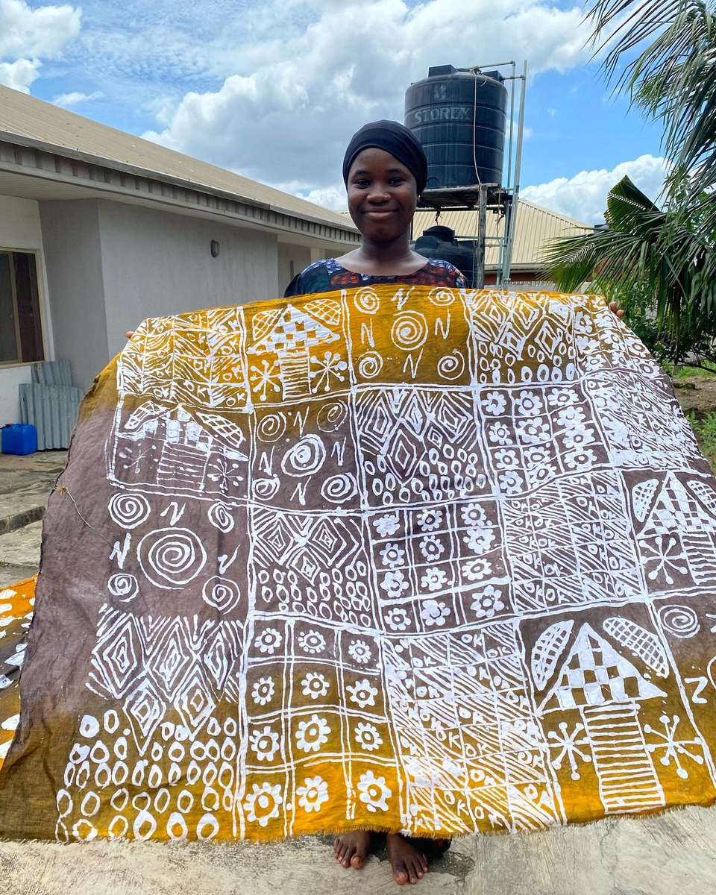

Slide 38
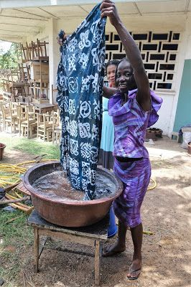

Slide 39
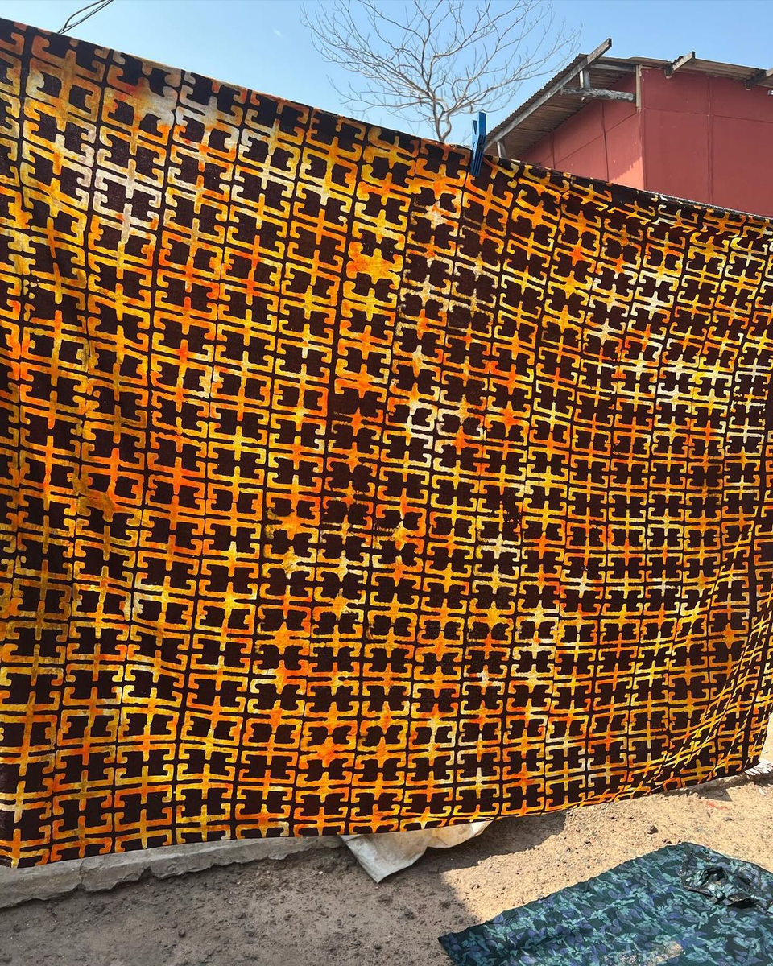

Slide 40

UYGULANIŞ AŞAMALARI
Adinkra'nın uygulanması, ritmik ve dikkatli bir damgalama sürecini içerir:
Kumaşın Gerilmesi: Kumaş, düz ve sağlam bir yüzeye gerilir veya serilir.
Mürekkepleme: Sanatçı, hazırlanan Adinkra Aduro mürekkebini, oyulmuş damganın yüzeyine bir fırça yardımıyla sürer veya damgayı mürekkep dolu bir tabağa daldırır.
Damgalama: Mürekkepli damga, tasarlanan düzende, kumaş üzerine sert ve eşit bir basınçla basılır. Sanatçı, desenlerin doğru bir şekilde sıralanması ve birbirini takip etmesi için hizalamaya dikkat eder.
Tekrarlama: Seçilen semboller, kumaşın tamamı veya belirlenen kısmı dolana kadar tekrarlanır.
Kuruma: Baskı tamamlandıktan sonra, mürekkebin kumaşa tam olarak yerleşmesi ve kalıcı hale gelmesi için kumaş güneşte kurumaya bırakılır.
Bu teknik, yalnızca bir desen yaratmakla kalmaz, aynı zamanda semboller aracılığıyla bir topluluğun bilgeliğini ve ahlaki değerlerini de kumaşa mühürler.

Slide 41


Slide 42


Slide 43


Slide 44


Slide 45


Slide 46



Slide 47



Slide 48



Slide 49
ESER ÜZERİNDEN
TARİHSEL,
ELEŞTİREL VE
ESTETİK SORGULAMA
İ

Slide 50

ADİNKRA YAS BEZİ

Slide 51
SANAT TARIHI SORULARI
Eser hangi kültüre aittir ve hangi coğrafi bölgede (sanat merkezi) ortaya çıkmıştır?
Gana'daki Akan (özellikle Ashanti ve Fante) halkına aittir. Ana sanat merkezleri, Ashanti Krallığı'nın başkenti olan Kumasi çevresidir
Bu eser hangi geleneksel teknoloji veya malzeme ile ilişkilidir ve bunun kültürel rolü nedir?
Eser, geleneksel damgalama (baskı) tekniği ile, calabash (su kabağı) kalıpları ve doğal bitkisel mürekkep (Adinkra Aduro) kullanılarak yapılmıştır. Bu, Batı Afrika'daki yerel ve organik malzeme kullanım geleneğini yansıtır.
:Bu sanat formu (Adinkra) sanat tarihinde hangi döneme aittir ve ortaya çıkışının siyasi veya sosyal nedeni nedir?
Geleneksel sanat tarihi kronolojisine göre, Adinkra sembollerinin yaygınlaşması ve kurumsallaşması 19. yüzyılın başlarına dayanır. Ortaya çıkış nedeni, Ashanti Krallığı'nın Gyamana'ya karşı kazandığı siyasi zaferin bir sonucu olarak sanatçıların ve tekniğin benimsenmesidir.
Bu geleneksel sanat formu, modern veya çağdaş Afrika sanatını nasıl etkilemiştir?
görsel dilinin ve uluslararası kimliğinin bir sembolü haline gelmiştir. Semboller, modern giyimden grafik tasarıma, mimariye ve resme kadar Gana kimliğini temsil eden çağdaş sanatlarda ve ürünlerde kullanılmaya devam etmektedir.

Slide 52
SANAT ELEŞTİRİSİ ( BETİMLEME)
ESERIN ADI VE TÜRÜ NEDIR?
Adinkra Yas Kumaşı / Geleneksel Damgalama Sanatı (Baskı).
HANGI MALZEMELER KULLANILMIŞTIR?
Pamuklu veya ipek kumaş zemin ve Adinkra Aduro adı verilen bitkisel siyah mürekkep kullanılmıştır.
ESERDE HANGI ANA FORMLAR/FIGÜRLER YER ALMAKTADIR?
Eser, tekrarlanan geometrik şekillerden ve stilize edilmiş, piktografik sembollerden oluşan bir ızgara sistemi ile doludur.
Hâkim renkler Siyah (mürekkep) ve Beyaz/Açık Krem (zemin) arasındaki keskin zıtlıktır. Çizgiler çoğunlukla keskin, kalın ve ritmiktir.
ESERDE HÂKIM OLAN RENKLER VE ÇIZGILER NASILDIR?

Slide 53
SANAT ELEŞTİRİSİ ( ÇÖZÜMLEME)
ESERDE DENGE, RITIM VE VURGU NASIL SAĞLANMIŞTIR?
Denge simetriye yakındır ve ızgara yapısı ile sağlanır. Ritim, tüm desenlerin birbiri ardına sıralanmasıyla oluşan güçlü, görsel bir müzikalitedir. Vurgu merkezi bir nokta yerine, sembol çeşitliliğinin kendisindedir.
SANATÇI MEKÂNI NASIL KULLANMIŞTIR? DERINLIK ILLÜZYONU VAR MIDIR?
Derinlik veya perspektif yoktur. Eser, tamamen iki boyutlu (düz) bir yüzeyde çalışılmıştır; mekân, sadece semboller arasındaki boşlukla (beyaz alanlarla) tanımlanmıştır.
Biçimler, damgalama tekniği sayesinde kapalı, izole edilmiş bloklar halinde bir araya getirilmiş, ancak ızgara yapısı sayesinde genel bir bütünlük sağlanmıştır.
ESERDEKI BIÇIMLER NASIL BIR ARAYA GETIRILMIŞTIR?
Kompozisyon, farklı sembol bloklarının dikey ve yatay çizgilerle (ızgara) ayrılmasıyla oluşur; bu, blokların bağımsız olmasını sağlarken, aynı zamanda genel düzeni ve uyumu korur.
ESERIN ANA KISIMLARI NASIL ILIŞKILENDIRILMIŞTIR?

Slide 54
SANAT ELEŞTİRİSİ ( YORUMLAMA)
ESER HANGI DUYGUYU VEYA RUH HALINI YANSITMAKTADIR?
Eser, yas ve ölüm bağlamına rağmen, desenlerin düzeni sayesinde ciddiyet, düzen, saygı ve sükûnet duygularını yansıtır.
SANATÇI (VEYA GELENEK) NEYI IFADE ETMEYI AMAÇLAMIŞ OLABILIR?
Amacı, ölen kişinin bilgeliğini, erdemlerini ve toplumsal rollerini bu semboller aracılığıyla özetlemek; ayrıca topluluğa ahlaki bir ders sunmaktır.
Eser, Ashanti Krallığı'nın Gyamana'yı yendikten sonra bu sanatı benimsemesinin bir sonucudur. Bu, sanatın sadece kültürel bir ifade değil, aynı zamanda Ashanti'nin siyasi zaferini ve kültürel egemenliğini simgeleyen bir trofe (savaş ganimeti) olduğunu gösterir.
ESERIN BAĞLAMI (YAS KUMAŞI) YORUMLANMASINA NASIL YARDIMCI OLUR?
ESERDE KULLANILAN METAFORLAR/SEMBOLLER VAR MIDIR?
Eserin kendisi bir metafordur. Her bir piktogram, uzun bir atasözünü (metaforik ifadeyi) temsil eder. Kumaş, ölen kişinin erdemlerinin görsel bir kaydı (metaforik biyografi) işlevi görür.

Slide 55
SANAT ELEŞTİRİSİ ( YARGILAMA)
ESER ESTETIK AÇIDAN BAŞARILI MIDIR? NEDEN?
Evet. İki boyutlu yüzeyde sadece siyah-beyaz zıtlığıyla karmaşık ve doyurucu bir görsel zenginlik yaratması, desenlerin ritmik uyumu ve geometrik mükemmeliyeti nedeniyle başarılıdır.
GELENEK AMACINI NE ÖLÇÜDE BAŞARIYLA ILETMIŞTIR?
Yüksek düzeyde başarılıdır. Tekniği (damgalama) ve sanatsal dili (semboller) kullanarak, kültürel mesajları nesiller boyu başarıyla aktarmış, işlevsellik (yas giysisi) ve estetiği birleştirmiştir.
ESER TEKNIK VEYA FIKIR AÇISINDAN ORIJINAL MIDIR?
Evet, son derece orijinaldir. Adinkra sembolizmi ve Adinkra Aduro mürekkebi ile calabash damgalarının kullanımı, Gana'ya özgü benzersiz bir sanatsal ve kültürel sistem yaratmıştır.
Gana'nın sözlü geleneğini görselleştiren en önemli sanat formudur. Sadece estetik değil, aynı zamanda ahlaki, tarihi ve felsefi bir belge olarak Afrika sanat mirasında kritik bir yere sahiptir.
ESERIN KÜLTÜREL ÖNEMI NEDIR?

Slide 56
ESTETİKSEL BİLGİ YAPRAĞI
Denge
Eserdeki simetrik ve düzenli ızgara sistemi, sembollerin eşit dağılımıyla sağlanır. Bu, rastgelelikten uzak, güçlü bir biçimsel düzen yaratır.
Ritim ve Tekrar
Her bir sembolün düzenli aralıklarla yan yana basılması, esere güçlü ve sürekli bir görsel akış (ritim) verir. Bu, seyircinin gözünü tüm yüzeyde gezdirir.
Biçimsel Uyum
Eserin bütününde sadece geometrik ve stilize biçimler kullanılmıştır. Bu ortak dil, sembollerin farklılığına rağmen eserde güçlü bir bütünlük ve uyum yaratır.
Estetik Zevk ve Yorumlama
İzleyici, eserin estetik zevkini, sembollerin gizli anlamlarını (atasözlerini) çözerek alır. Bu, sadece görme değil, aynı zamanda zihinsel katılım gerektiren entelektüel bir zevktir.

Slide 57
DERS PLANI
Projenin Adı: Desenle Anlatılan Bilgelik
Çalışma Süresi: 80 Dakika (2 Ders Saati)
Seviye:Ortaokul 6. Sınıf)
Yöntem: Bu ders, Görsel Sanatlar Dersi Öğretim Programı'nın dört disiplinini (Tarih, Estetik, Uygulama) dengeli bir şekilde kullanır.
Öğretim Yöntemi: Buluş Yoluyla Öğretim (Sembol-Anlam Keşfi), Sunuş Yoluyla Öğretim (Tarihi Bilgi Aktarımı)
Öğretim Teknikleri: Uygulamalı Damgalama Tekniği, Soru-Cevap, Beyin Fırtınası (Felsefi Kavramlar Üzerine)
Kavramların Tanıtılması:Adinkra'nın ait olduğu siyasi ve kültürel merkezi tanıtma Piktogram/Sembolizm Görsel bir işaretin bir kavramı veya fikri temsil etmesini anlatma Adinkra Aduro: Sembolleri kumaşa basmak için kullanılan geleneksel bitkisel siyah mürekkep.
Ritim ve Tekrar: Sanatsal baskı ve kumaş tasarımında desenlerin düzenli aralıklarla tekrarlanması.
Sözlü Gelenek: Yazılı olmayan bilgeliğin (atasözlerinin) semboller aracılığıyla aktarılması.
Amaçlar: Sanat Teknikleri ile İlgili AçıklamalarÖğrenciler, Adinkra damgalama tekniği (stamping) ve bunun geleneksel kullanımı hakkında bilgi sahibi olur.Öğrenciler, Adinkra Aduro mürekkebinin yapımındaki doğal ve kalıcı kimyasal süreci (Badie ağacının kabuğu) öğrenir.Öğrenciler, damgalama yoluyla bir yüzeyde ritim ve düzenli bir doku oluşturmayı dener.
Eser ile İlgili Amaçlar: (Kültürel ve Tarihsel)Öğrenci, Adinkra'nın bir yas kumaşı olma işlevini ve bunun Akan halkının ölüm ve atalar hakkındaki felsefesini nasıl yansıttığını yorumlar.Öğrenci, sembollerin sadece dekoratif değil, aynı zamanda Ashanti Krallığı'nın tarihi ve siyasi zaferini anlatan araçlar olduğunu anlar.
Uygulama ile İlgili AmaçlarÖğrenci, kendi hayat felsefesini temsil eden bir kavramı (soyut bir fikri) yada kendisi için önemli ve anlamlı olan bir nesneyi geometrik ve stilize bir sembole dönüştürme becerisini gösterir.Öğrenci, basit atık malzemelerle (köpük) kendi özgün damgasını oyma becerisini sergiler.Öğrenci, damgalarını kullanarak tutarlı bir baskı dizisi oluşturur ve teknik disipline uyar.
Gerekçe: Bu projenin temel gerekçesi, öğrencilerin Batı Avrupa merkezli sanat tarihi anlayışının dışına çıkarak küresel kültürel mirası keşfetmelerini sağlamaktır. Adinkra, sadece estetik bir sanat değil, aynı zamanda tarihi, felsefi ve ahlaki bir dildir. Bu ders, öğrencilere sanatın, bir toplumun bilgeliğini ve kimliğini nasıl görselleştirdiğini ve koruduğunu somut bir şekilde gösterir. Uygulama, öğrencilerin kendi kişisel felsefelerini bir Afrikalı sanatçı gibi ifade etmelerini sağlar.
Araç Gereç ve Materyaller: keçe, beyaz eşya köpüğü, bez parçası, siyah akrilik yada guaj boya,fırça yapıştırıcı,makas
.Öğretmenin Hazırlığı : Ashanti Krallığı tarihi ve Adinkra'nın siyasi kökenleri hakkında bilgi notları hazırlamak örnek damgalar hazırlayarak damgalama sürecini önceden denemek.Kullanılacak Adinkra sembollerinin (Örn: Sankofa, Gye Nyame) anlamlarını ve görsellerini içeren sunum materyalini hazırlamak.Kesici aletlerin kullanımında uyulması gereken güvenlik prosedürlerini belirlemek.
Öğrencinin Hazırlığı: Dersten önce Gana veya Afrika kültürü hakkında kısa bir araştırma yapmak (isteğe bağlı).Kendisini en iyi tanımlayan felsefi bir kavramı veya ahlaki bir ilkeyi seçip derse gelmek
Çalışma Alanı: Çalışma masaları gazetelerle veya örtülerle korunmalı, baskıdan sonra ellerin temizlenmesi için su ve sabun hazır bulundurulmalıdır.

Slide 58
GÜNLÜK PLAN
TARİH:17 kasım Çarşamba 2025
DERS:resim iş eğitimi
SINIF:6. SINIF
KONU:
SÜRE:
YÖNTEM VE TEKNİKLER: damgayı yapmak için keçeye basmak istenilen sembol çizilecek 5 kat kesilecek ve beyaz köpüğe yapıştırılacak oluşturulan bu damga siyah boyaya batırılacak ve bez parçasına ritmik şekilde basılacak.
AMAÇLAR: Amaçlar (Genel Hedefler)
Öğrencinin, Afrika kültüründe (Gana/Ashanti) sanatın sadece dekorasyon değil, felsefi ve toplumsal bir dil olarak kullanıldığını anlaması.
Öğrencinin, geleneksel bir teknik olan damgalamayı kullanarak, kendi özgün felsefi kavramlarını temsil eden ürünler ortaya koyması.
Öğrencinin, bir yüzeyde ritim, tekrar ve düzen gibi temel tasarım prensiplerini uygulaması.
DAVRANIŞLAR : Gana'nın tarihi ve Ashanti Krallığı'nın Adinkra sanatındaki rolünü temel düzeyde açıklayabilir.
Adinkra sembollerini yorumlayarak, her sembolün ardındaki ahlaki/felsefi anlamı açıklayabilir.
Kendi seçtiği bir değeri temsil eden, geometrik ve stilize bir sembol tasarlar.
Patates veya köpük kullanarak damga oyma işlemini gerçekleştirir.
Basılı desenlerde ritim, tekrar ve düzen unsurlarını estetik bir uyum içinde uygular.
İŞLENİŞ: Gana/Ashanti Krallığı'nın konumu ve Adinkra'nın siyasi kökeni (Ashanti-Gyamana Savaşı) anlatılır. Adinkra kumaşı görseli gösterilir.Buluş Yolu kullanılarak, sembolleringörselleri gösterilir. Öğrencilerden sembolün biçiminden yola çıkarak anlamını tahmin etmeleri istenir. Öğrenci aktif katılır.Adinkra Aduro (mürekkep) ve calabash damgalarının yapımı hakkında bilgi verilir. Malzeme tanıtımı yapılır.
Öğrenciler, kendi hayat felsefelerini (Örn: Azim, Dürüstlük) temsil eden bir kavram seçer ve bu kavramı yansıtacak geometrik bir sembol tasarlar.
Öğrenciler, gösterilen yöntemle damgalarını hazırlar. Damgaları siyah boyaya batırıp, kumaş üzerine ritmik ve düzenli bir şekilde basarak Adinkra baskılarını tamamlarlar.
DEĞERLENDİRME: Sözlü Geri Bildirim Öğrencinin seçtiği sembolün anlamını ve tasarım gerekçesini açıklayabilmesi.
Baskıdaki ritim, tekrar ve düzenin başarılı bir şekilde uygulanması; oyma işleminin titizliği.
Öğrencinin malzeme kullanımında disiplin göstermesi ve yönergelere uyması. Öğrencinin geometrik stilizasyon ve baskı ritmi kazanımlarını ne ölçüde sağladığı.
desenle anlatılan bilgelik
40X2 dakika (2 ders saati)

Slide 59
UYGULAMA
İ

Slide 60


